Slide 1
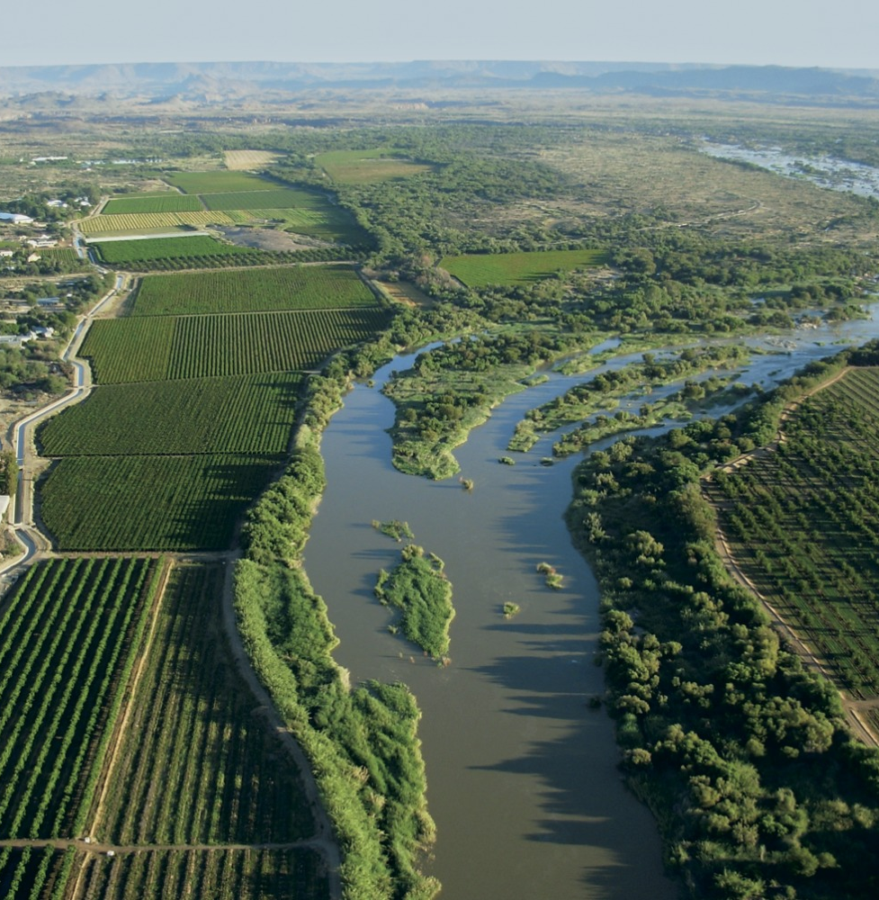
География
6
класс
Внутренние воды
Африки

Slide 2
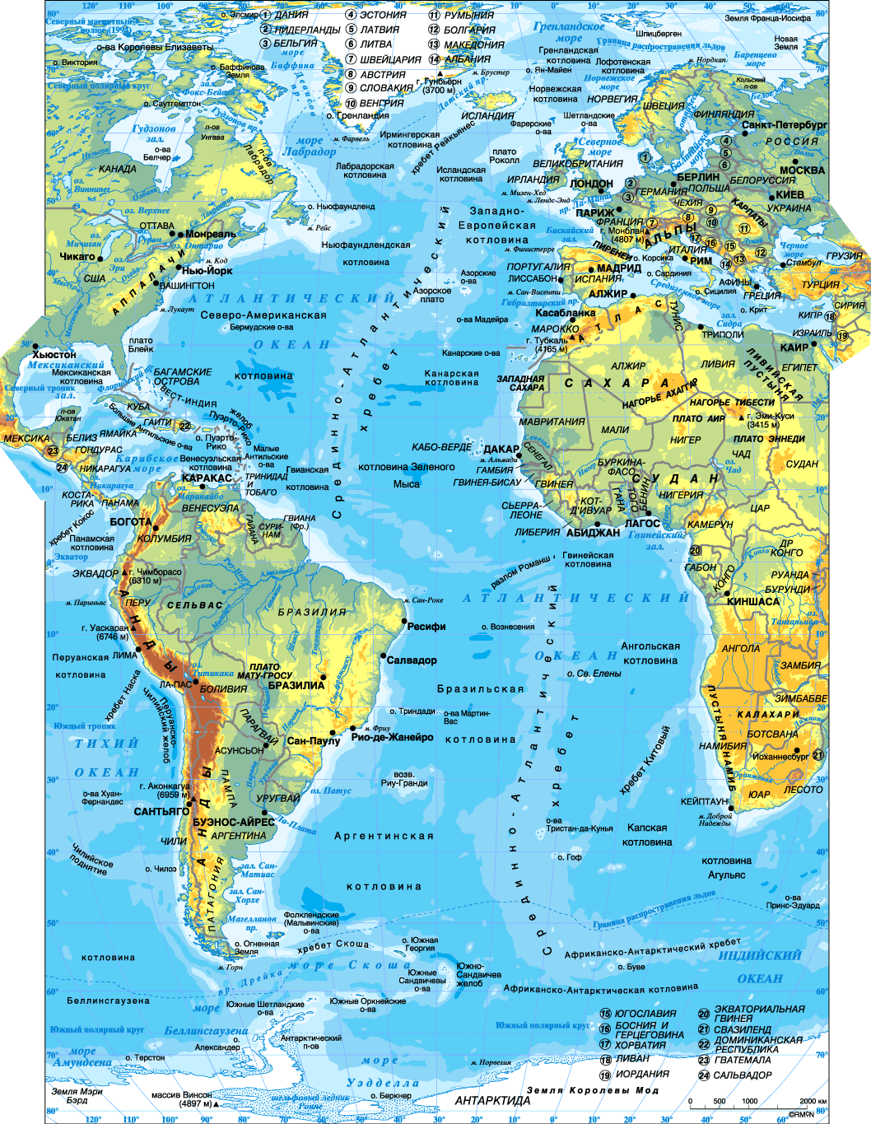
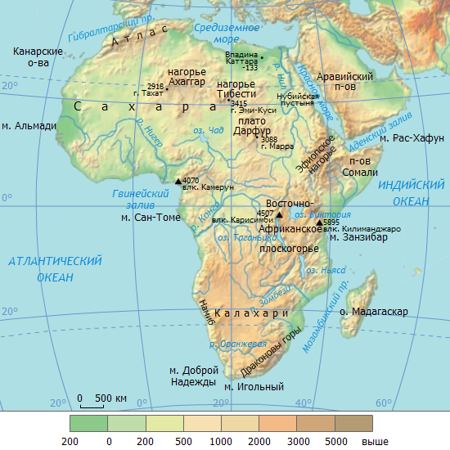
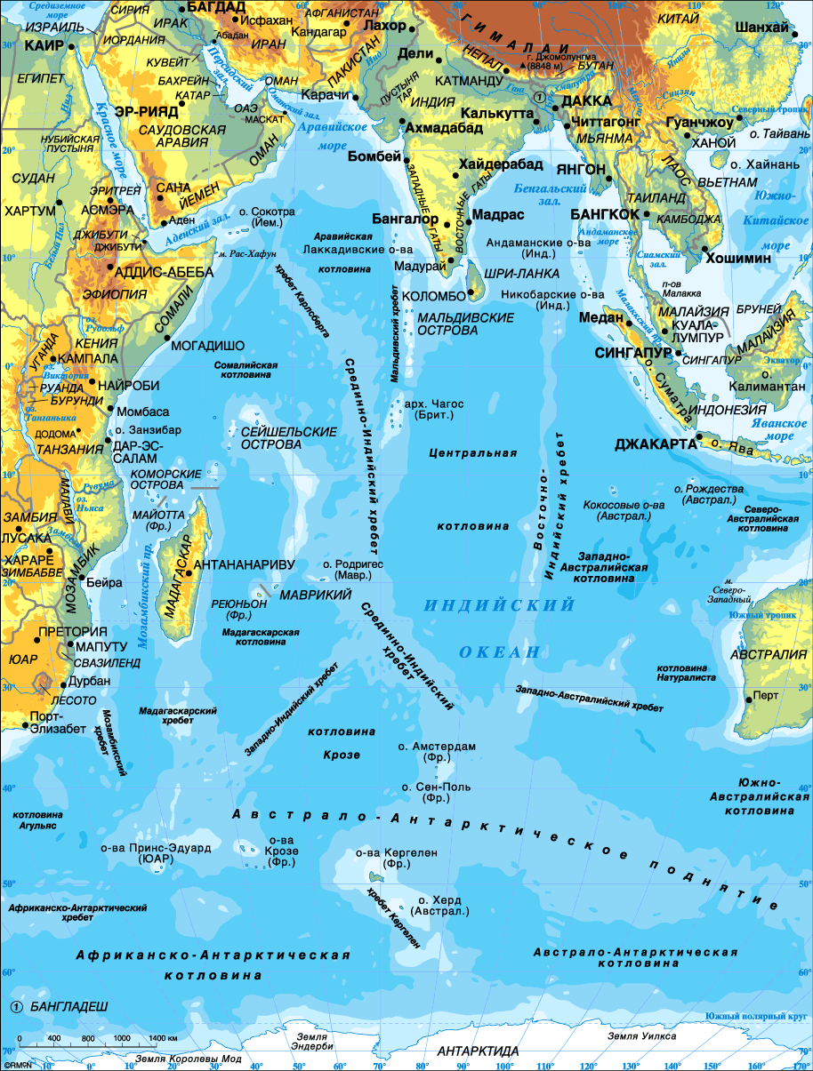
Внутренние воды
Поверхностные воды
Подземные воды
Водные объекты материка относятся
Бассейну Атлантического океана
Внутреннего стока
Бассейну Индийского океана

Slide 3
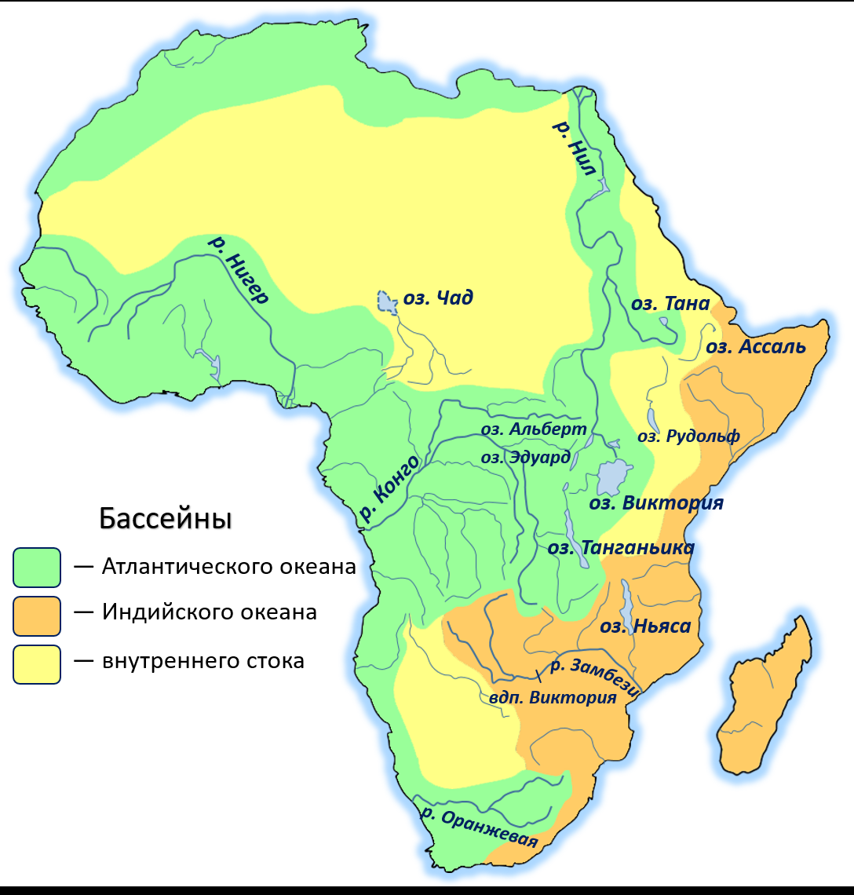
Бассейн Атлантического океана
Река НИЛ
Река КОНГО (ЗАИР)
Река НИГЕР
Река ОРАНЖЕВАЯ

Slide 4
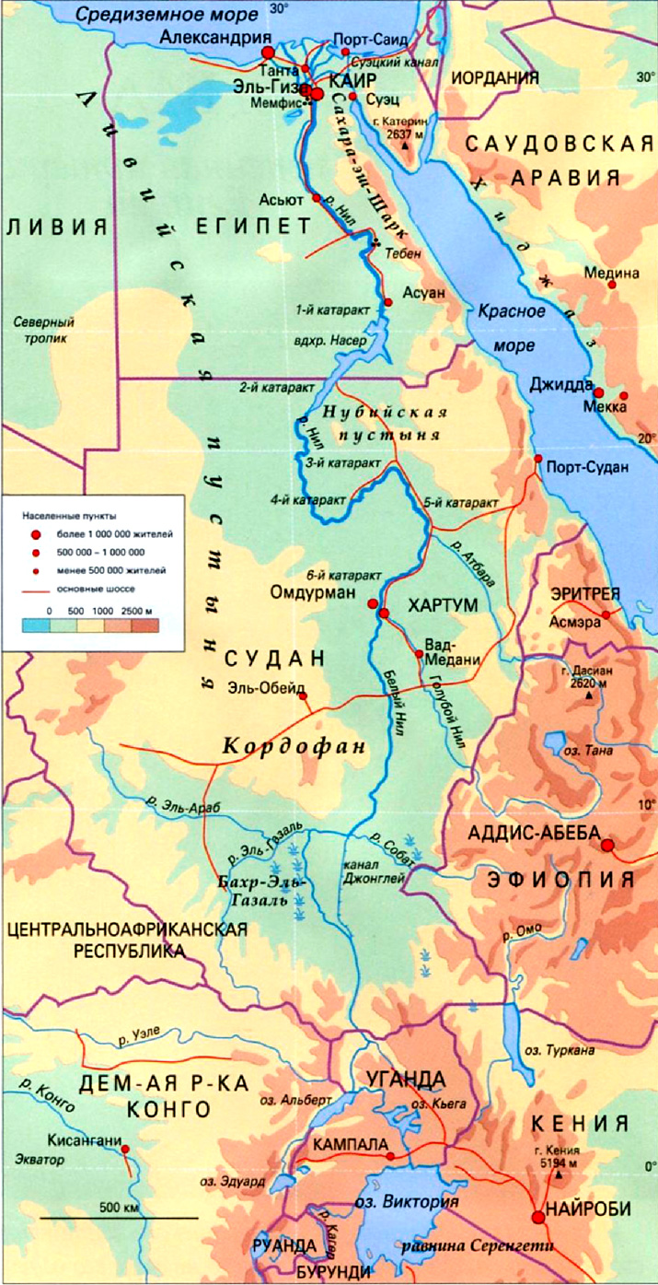
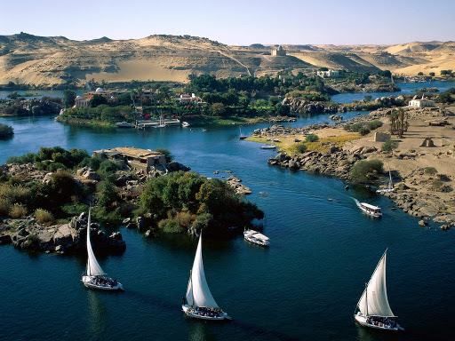
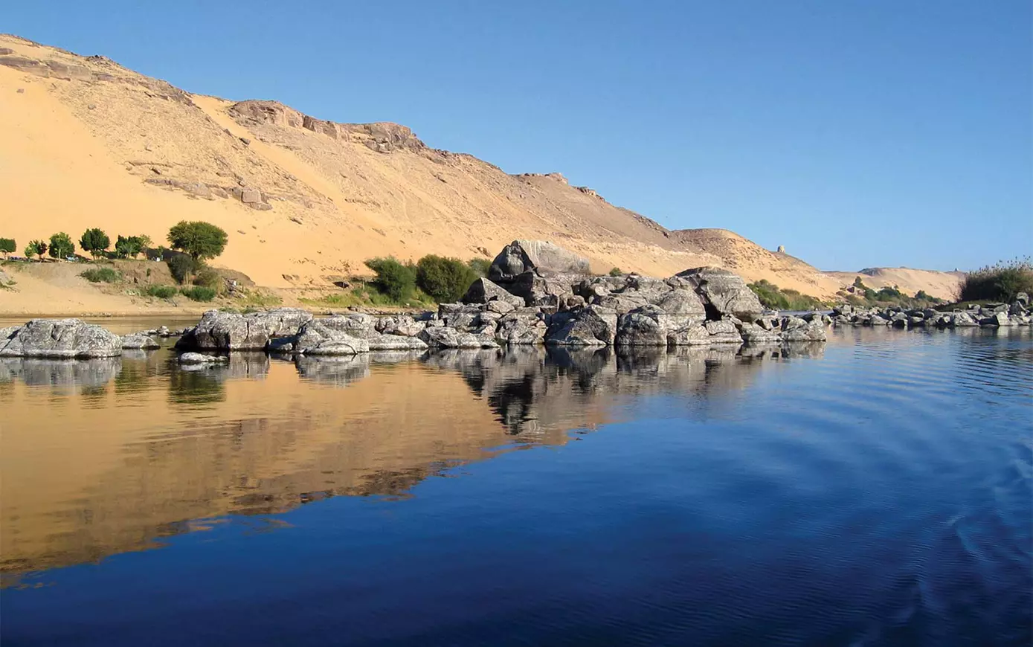
Река Нил
Одна из самых длинных рек мира - 6 671 км.
Истоком Нила является река Кагера.
Устьем реки является Средиземное море.

Slide 5
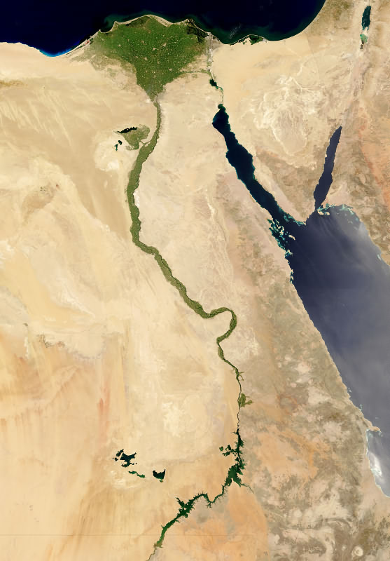
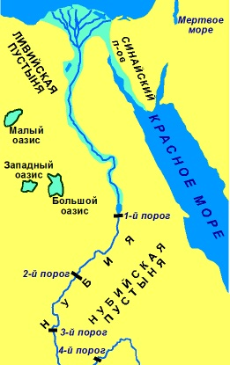
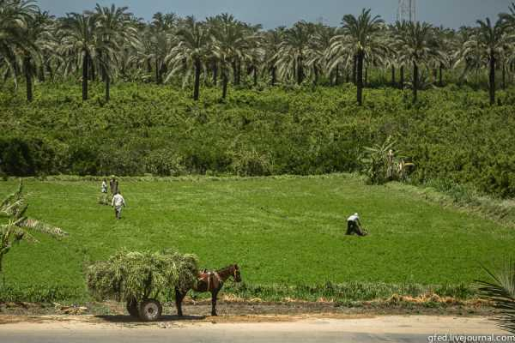
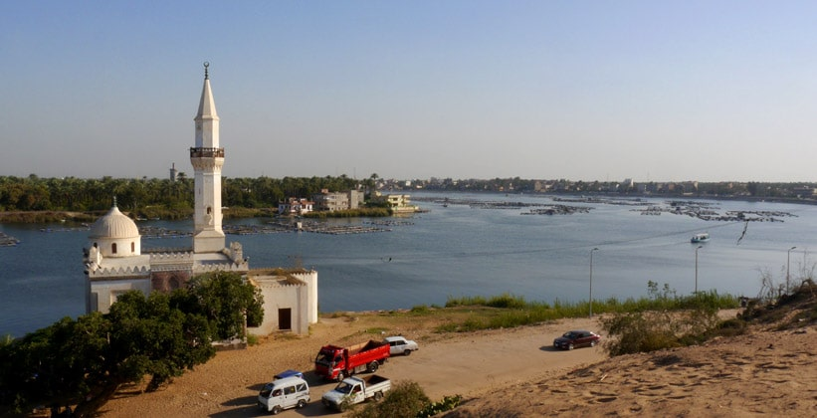
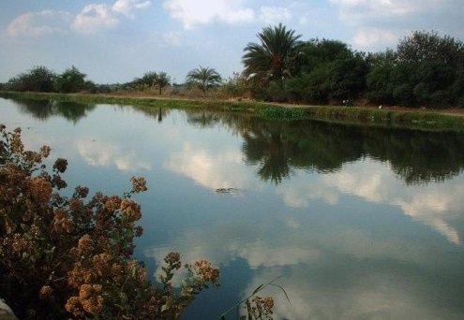
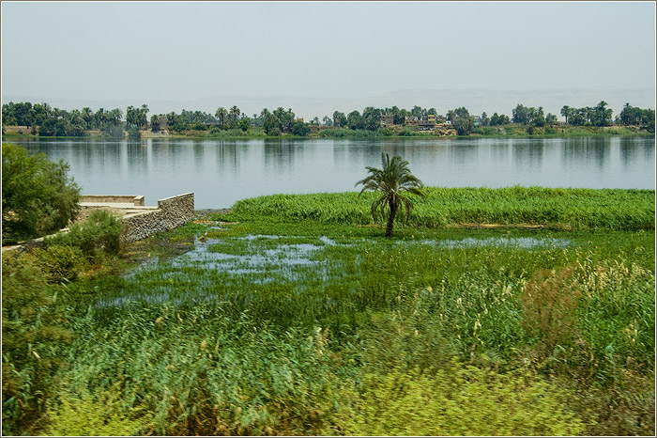
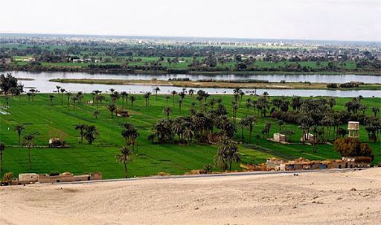
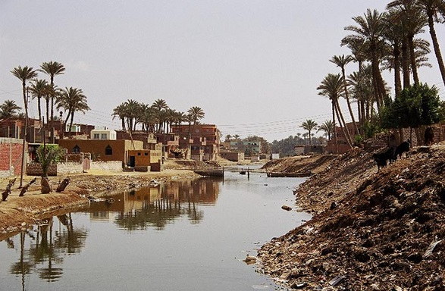
Дельта реки Нил

Slide 6
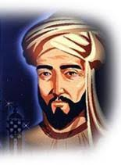
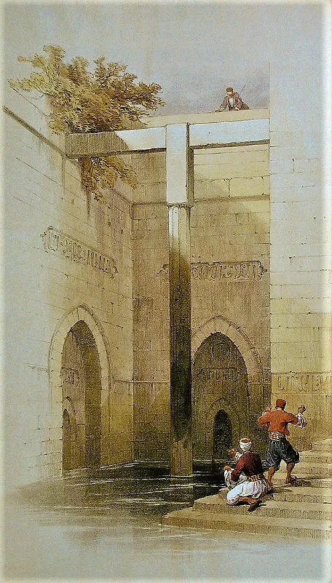
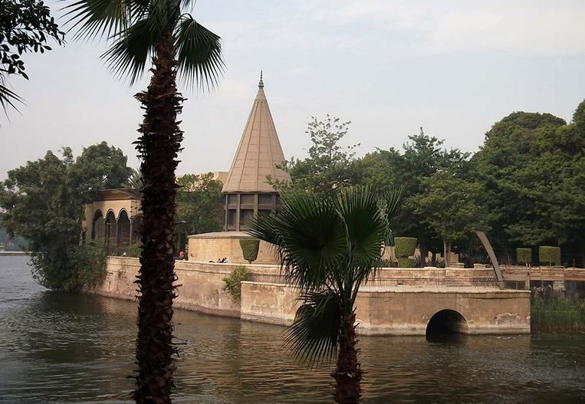
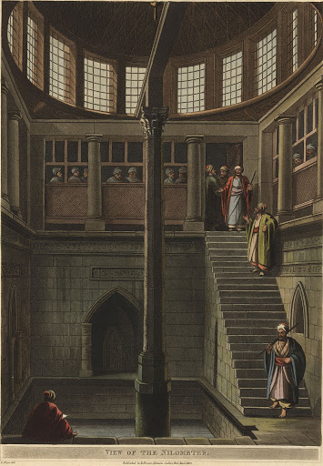
Ниломер
Ученый дал математическое описание и предложил меры по улучшению этого прибора. Плодом его деятельности в Каире стало сооружение им так называемого Ниломера, или Нилометра. Он был возведен под руководством аль-Фергани в 861 году для измерения уровня воды в Ниле. Эти измерения были очень важны для жизни Египта. Слишком большой подъем воды в Ниле мог привести к заболачиванию земель и неурожаю в годы сильного разлива. По описаниям древнегреческого историка Геродота, иногда, когда разливался Нил, он затоплял не только всю дельту, но и окружающие территории, так что на переправу с одного берега на другой требовалось два дня. Ниломер Фергани, расположенный на нильском острове Рода, имел ключевое значение при прогнозировании паводков. Это сооружение до сих пор остается одной из столичных достопримечательностей.
Ахмад ал-Фергани

Slide 7
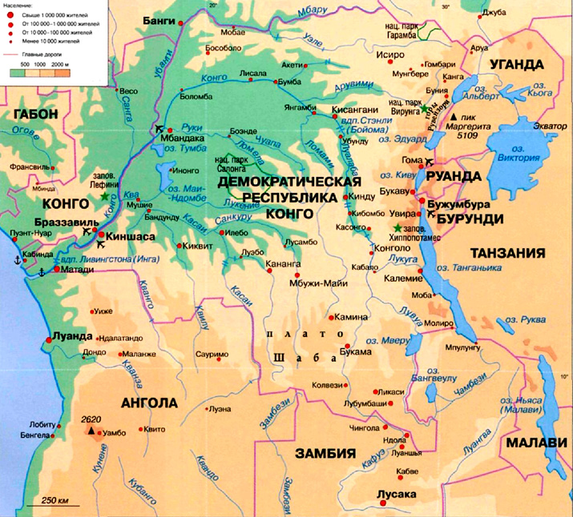
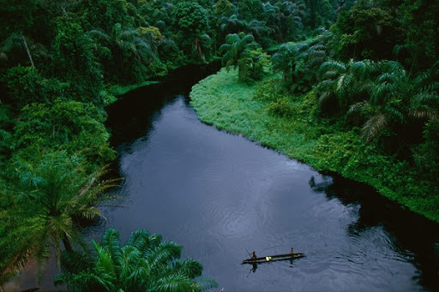
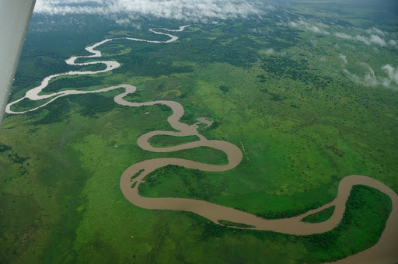
Река Конго
Вторая по протяженности – 4 320 км
Первая на материке и вторая
в мире, после Амазонки, река
по водоносности – 1 414 км³
за год и площади водосборного бассейна – 3 691 000 км². Приток Конго река Лукуга.

Slide 8
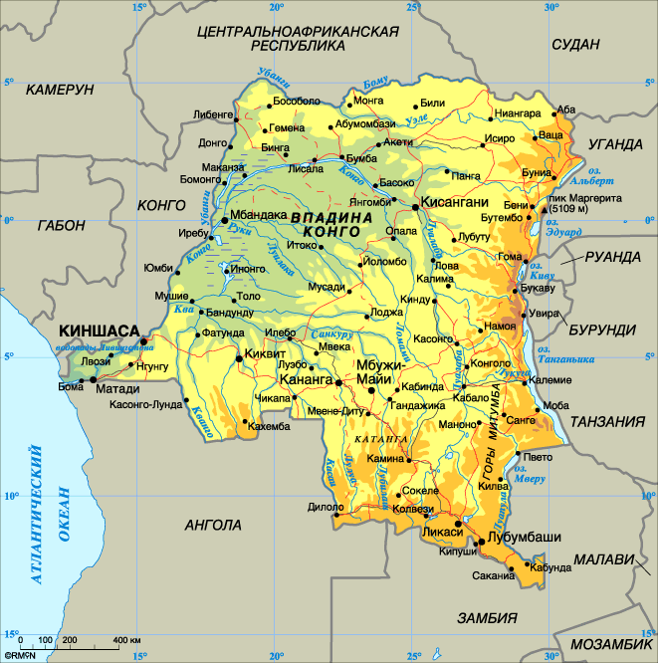
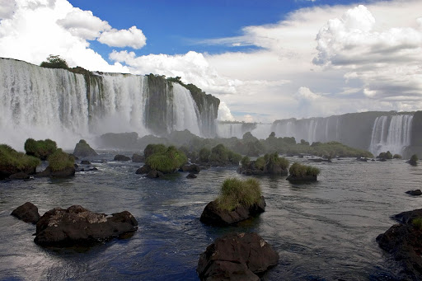
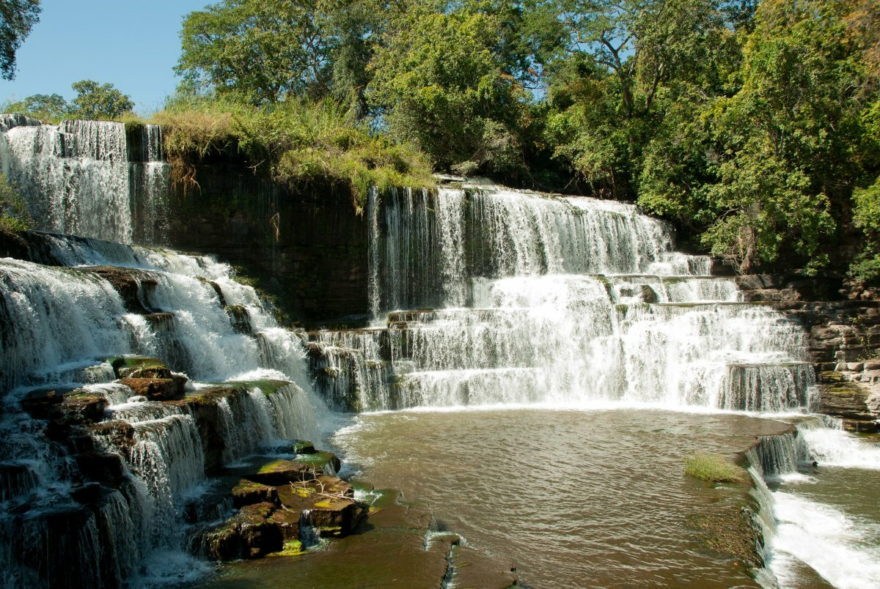
Река Конго
Уровень реки Конго остается практически неизменным в течение года, что объясняется равномерным выпадением осадков по сезонам в её бассейне.
В среднем течении река дважды пресекает экватор, что является уникальной особенностью реки.
В верхнем и нижнем течении река Конго изобилует водопадами и порогами.
Водопады Ливингстона

Slide 9
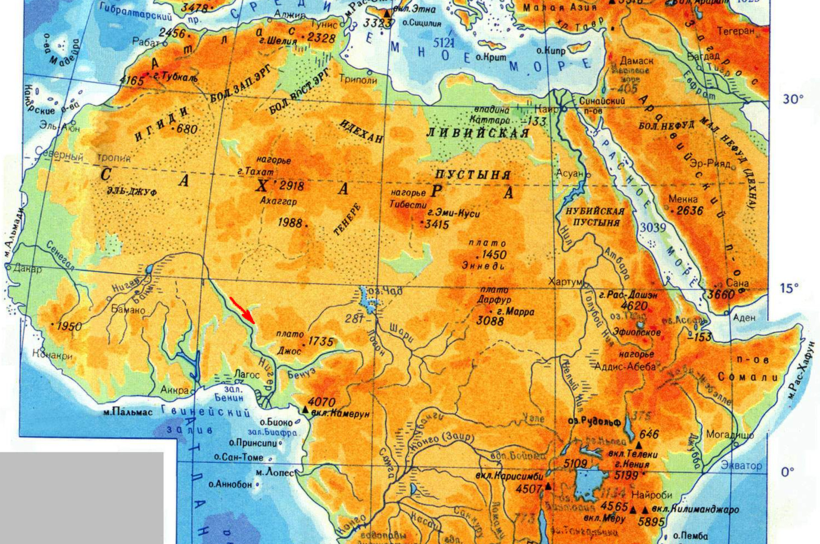
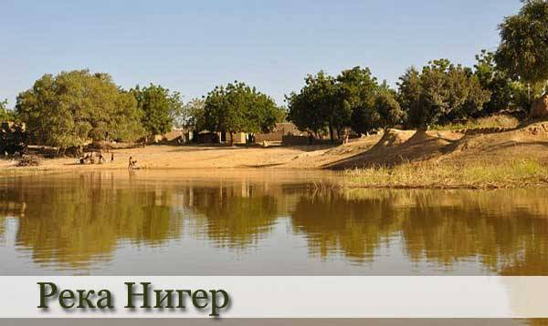
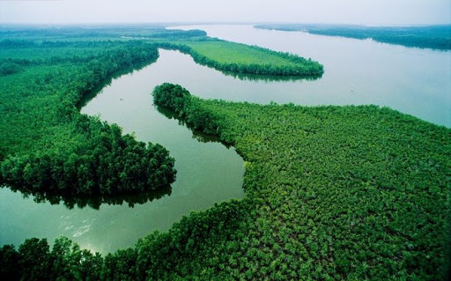
Река Нигер
Третья по длине и площади водосборного бассейна река Африки. Протяженность реки составляет 4180 км. Площадь бассейна 2 117 700 км². Расход воды 5589 м³/с.
Исток реки приходится на восточную область Конгских гор (Гвинея) на высоте 850 м над уровнем моря. Поначалу она течет на север, в противоположную сторону от океана, но на территории Мали меняет направление на юго-восточное, а затем – на южное. Устье приходится на Гвинейский залив Атлантического океана. В месте встречи с заливом Нигер образует огромную дельту площадью 25 тыс. м². В верхнем и нижнем течении реки имеется множество порогов и водопадов.

Slide 10
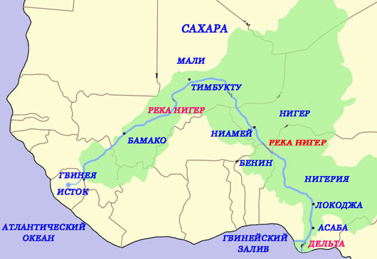
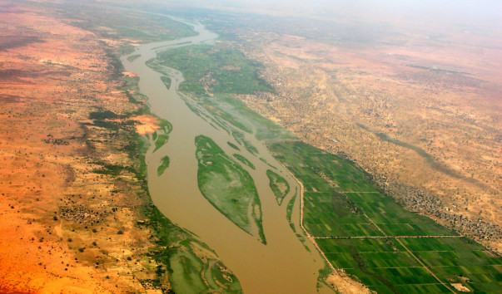
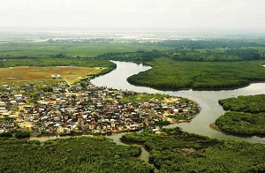
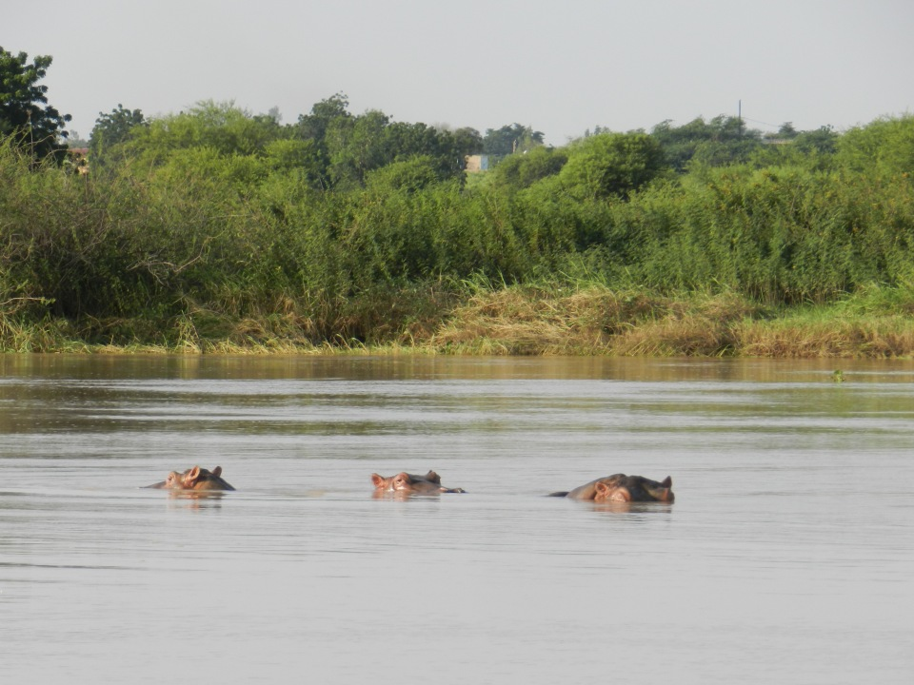
Река Нигер
Это уникальная река, которая вопреки законам физики не направляется прямо к соленому водоему, а имеет путь бумеранга. Поток, следуя по извилистому маршруту, веками запутывал исследователей. Кроме того, населяющие берега Нигера народности до сих пор верят, что в его водах обитают старинные духи. Питание реки обусловлено муссонными дождями.

Slide 11
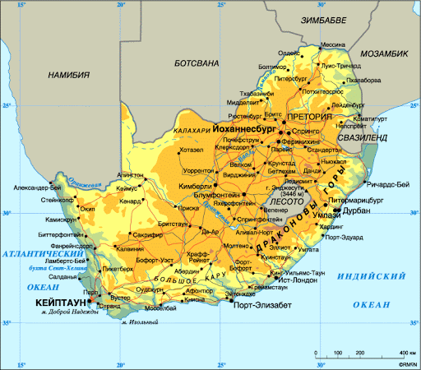
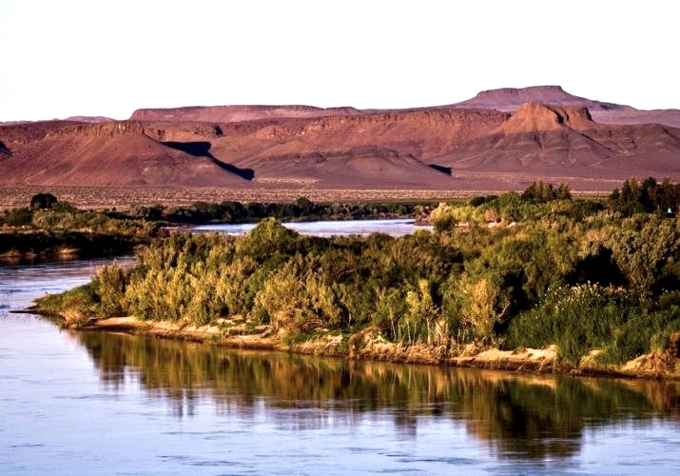
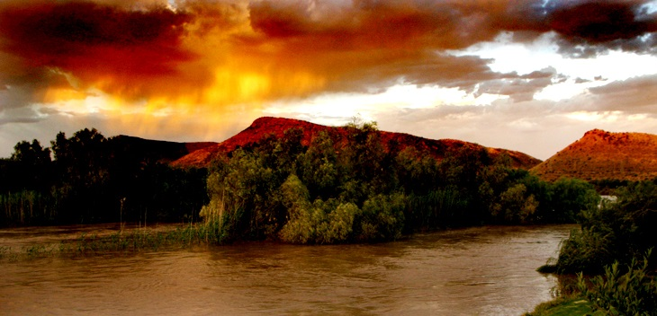
Река Оранжевая
Длина реки составляет 2200 км. Площадь ее бассейна — 973 000 км². Средний расход не превышает 365 м³/с. Река Оранжевая берет начало в Драконовых горах. Здесь выпадает много осадков, которые являются источником питания. Оранжевая впадает в Атлантику. Она пересекает практически весь южный регион континента и играет важнейшую роль в его экономике.

Slide 12
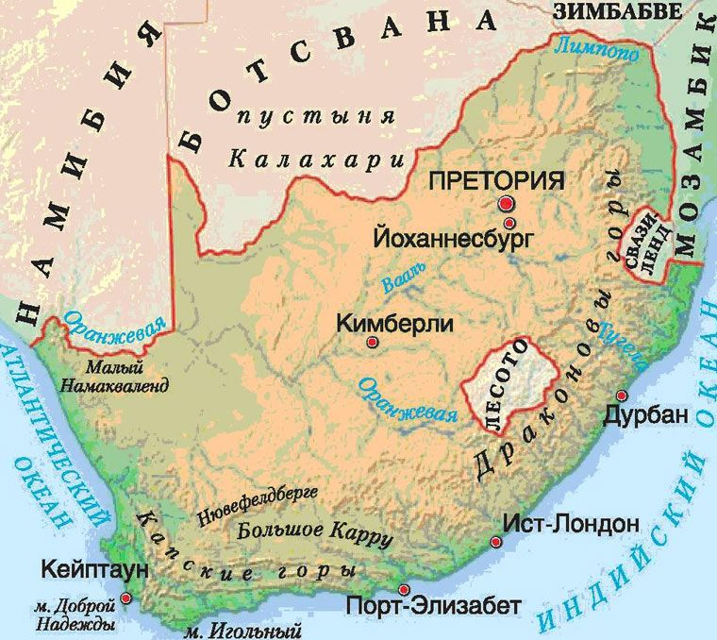
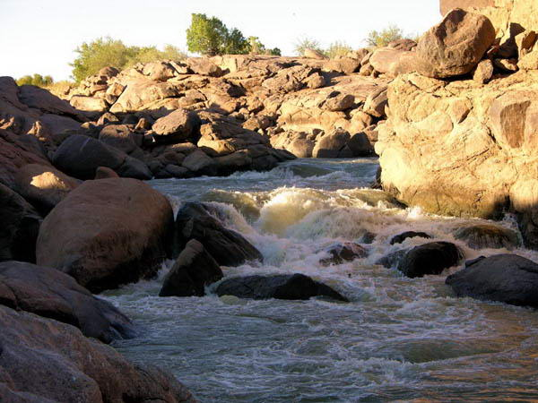
Река Оранжевая
Главным притоком считается река Вааль. Из-за обилия порогов судоходство на Оранжевой невозможно. Основным богатством реки являются всевозможные полезные ископаемые. Из-за жаркого климата здесь практически обитает малое разнообразие животных.

Slide 13
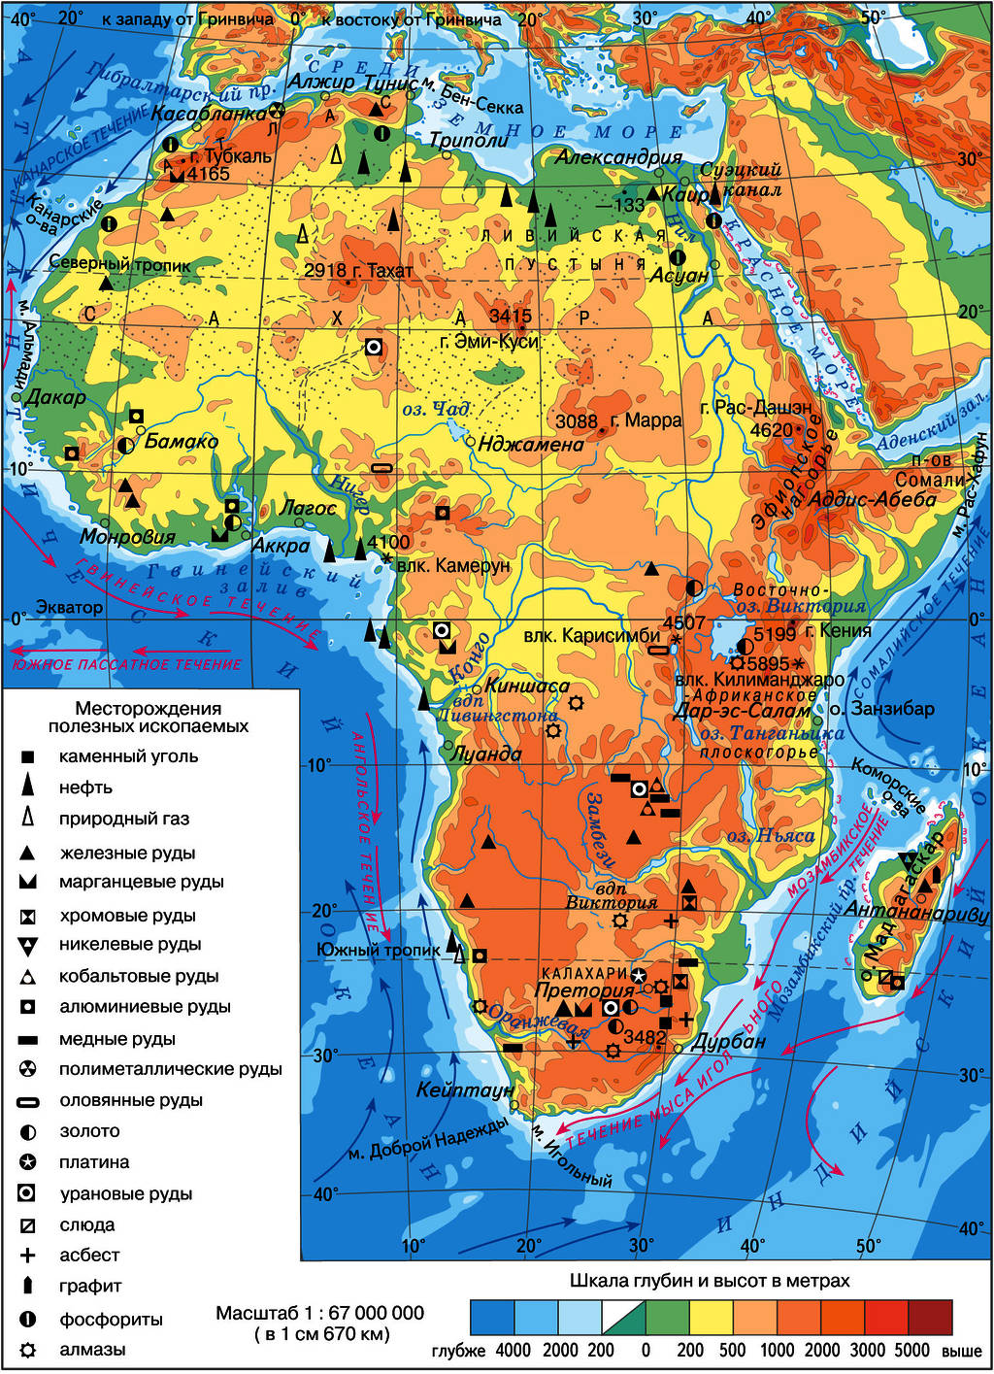
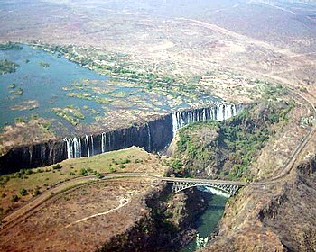
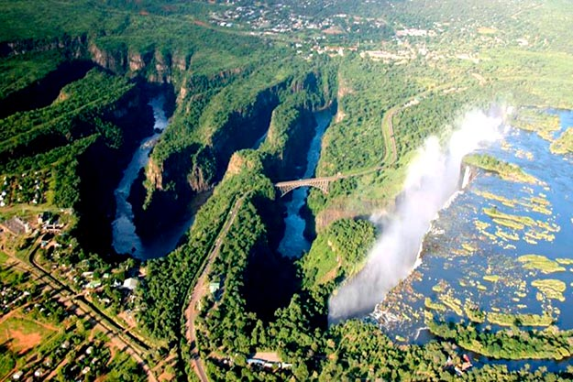
Бассейн Индийского океана - река Замбези
Длина реки — 2660 км. Площадь бассейна составляет
1 330 000 км². Расход воды примерно 16 000 м³/с (устье). Река берет начало на северо-западе Замбии, а ее устье находится в Индийском океане. С севера Замбези резко поворачивает на юго-запад. На юге река изобилует порогами.

Slide 14
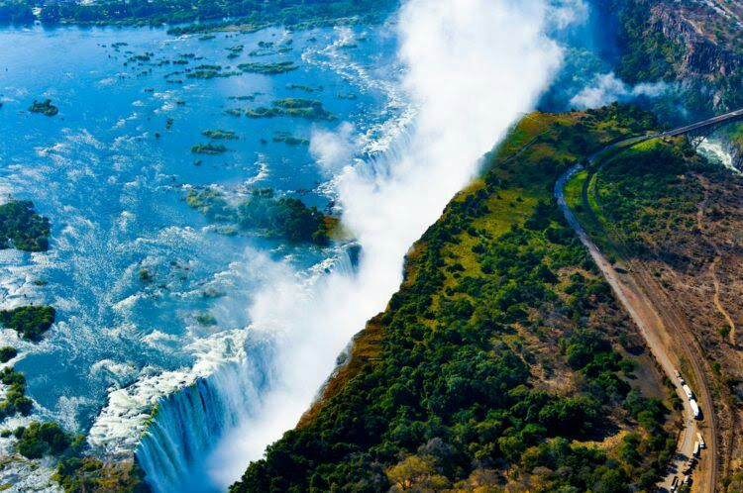
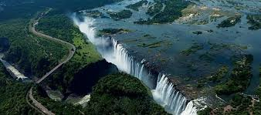
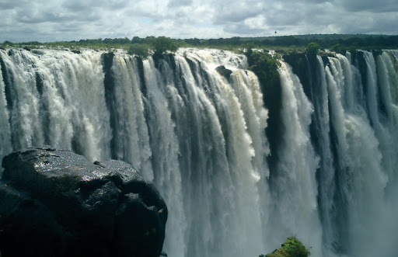
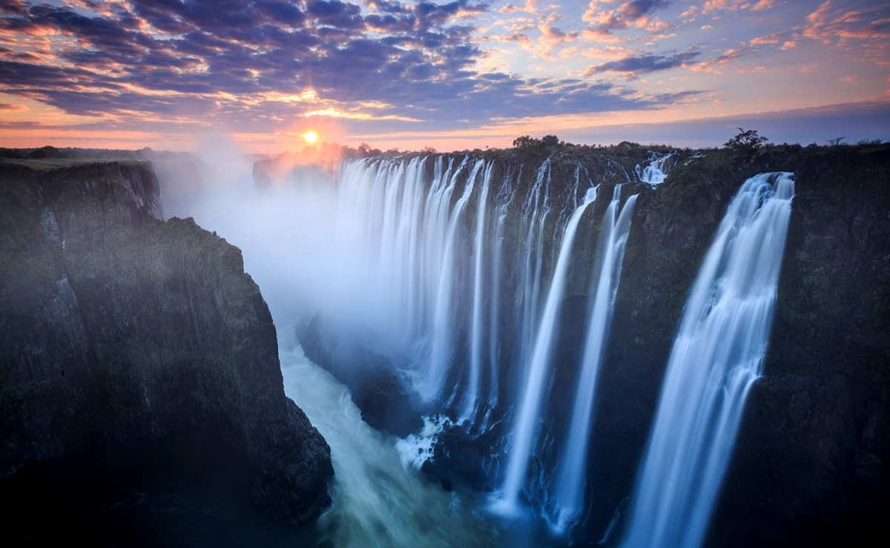
Бассейн Индийского океана - река Замбези
На границе Центрального африканского плато находится водопад Виктория, образованный в результате разлома тектонической плиты. Ширина – 1 800 м, высота – 120 м. Виктория считается одним
из красивейших водопадов на Земле.

Slide 15
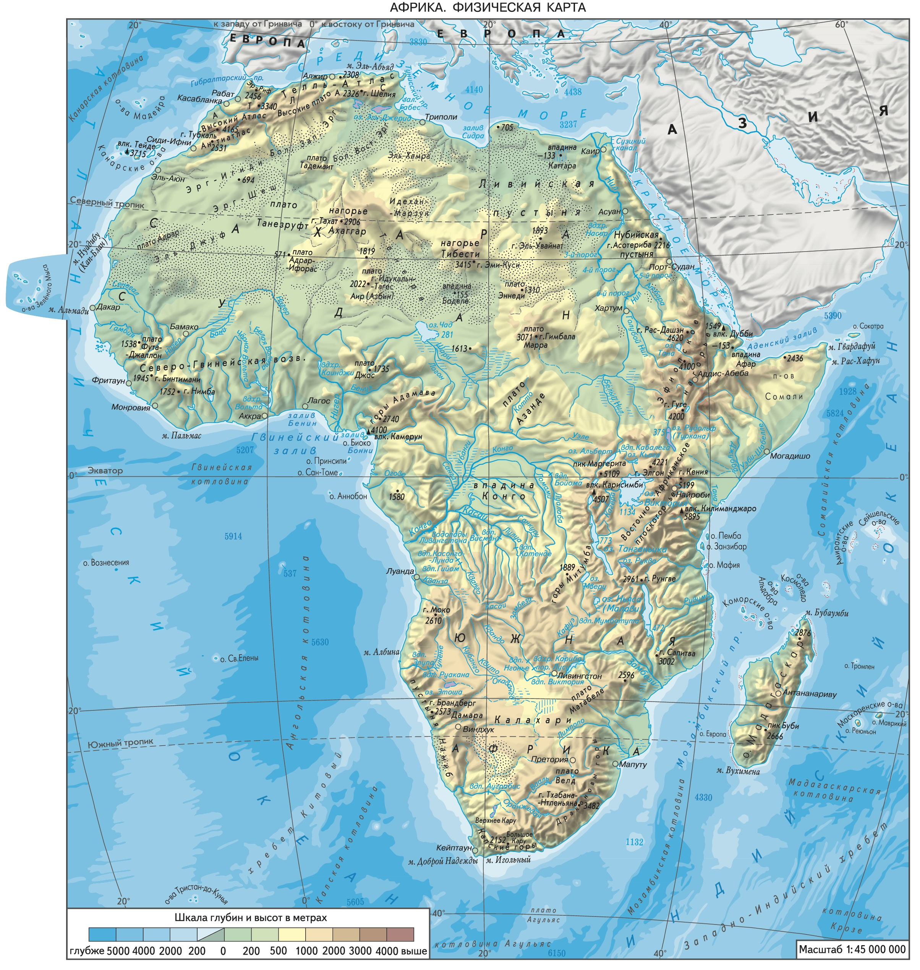
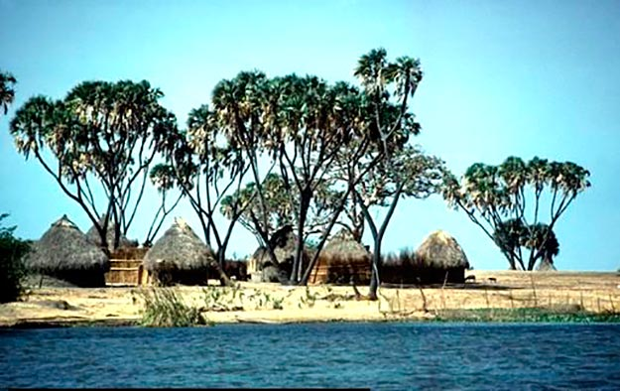
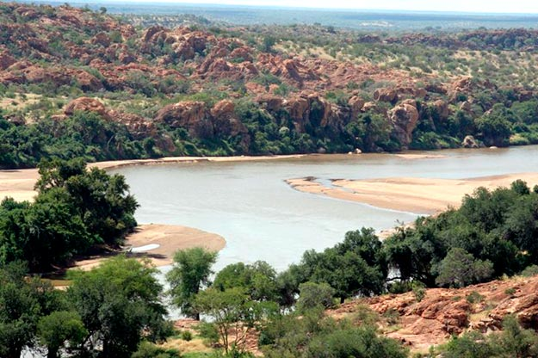
Реки Лимпопо, Руфиджи, Тана, Джуба, Ваби – Шебеле и другие реки относятся к бассейну Индийского океана.

Slide 16
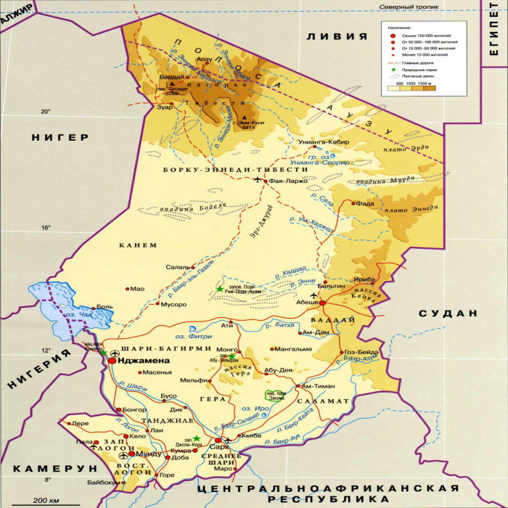
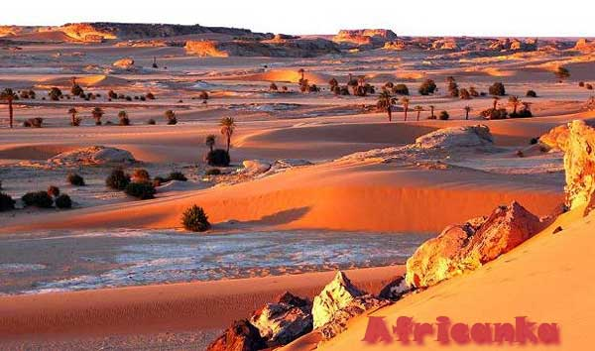

Бассейн внутреннего стока - река Шари

Slide 17




Озера Африки
Озеро Виктория приурочено
к тектонической впадине,
а Танганьика и Ньяса – к разлому земной коры.
Все эти озера сточные.

Slide 18



Озера Африки
Бессточным озерам относятся озера Чад, Рудольф, Руква. Озера Чад наполняется водой во время дождей, которые оживляют долину «сухих» водотоков. В засушливый период площадь поверхности озера Чад сильно сокращается.

Slide 19



Подземные воды Африки
Легендарно засушливый африканский континент обладает огромными запасами пресной воды в подземных горизонтах.
Под Ливией, Алжиром и Чадом накоплены грунтовые воды, которые могли бы покрыть территорию этих стран 75-метровым слоем.
Подземные воды играют огромную роль в снабжении питьевой водой население засушливых районов. Это относится к пустыням Сахара, Намиб, Калахари и полуострову Сомали.

Slide 20
Задание
1. Прочитать
§20. Внутренние воды Африки
2. Выполнить
Практические задания стр. 53

Slide 21
Реки Африки
№ | Реки Африки | исток | устье | питание | Хозяйственное значение
1
2
3

